Slide 1
Ютазы муниципаль районы Кәрәкәшле авыл җирлеге халкы белән очрашу
Январь, 2024 ел
Встреча с населением Каракашлинского сельского поселения Ютазинского муниципального района
Январь, 2024 год

Slide 2
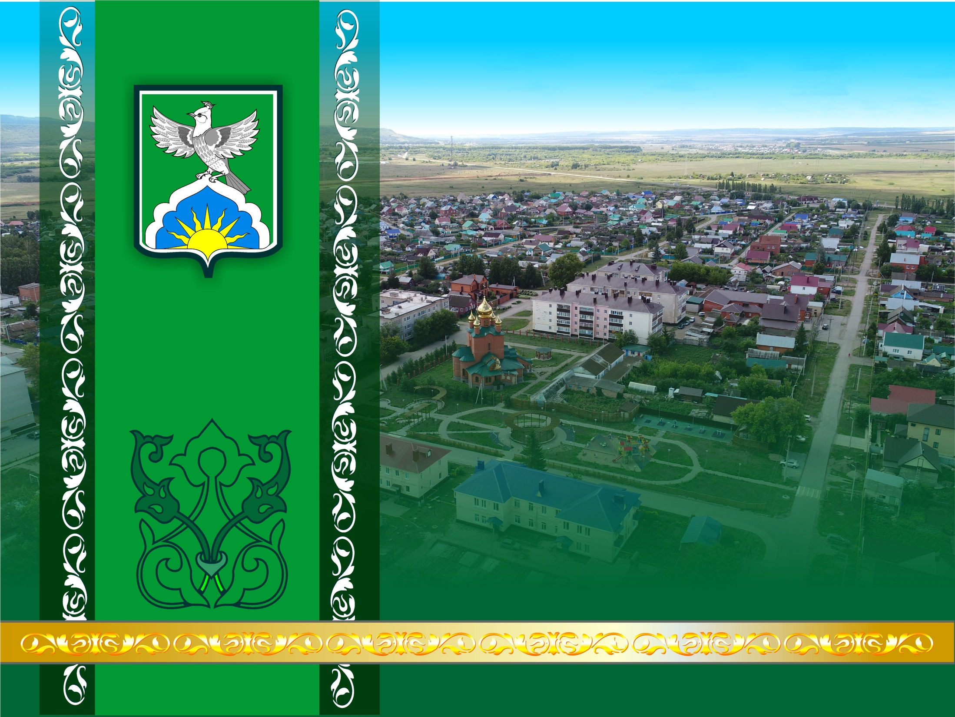

Информация о проделанной работе на территории Каракашлинского сельского поселения за 2023 года и о планах на 2024 год

Slide 3
Численность населения
 | 2019 | 2020 | 2021 | 2022 | 2023 | 2023 год в +,- к 2022 г.
Население всего | 1019 | 988 | 955 | 927 | 920 | -7
Дошкольное | 70 | 59 | 59 | 52 | 48 | -4
Учащиеся школ | 87 | 88 | 78 | 83 | 81 | -2
Молодое (до 35 лет кроме дошкольников и учащихся) | 255 | 239 | 243 | 223 | 216 | -7
от 35 до 45 лет | 115 | 109 | 94 | 98 | 98
от 45 до 60 лет | 228 | 233 | 235 | 223 | 214 | -9
Старше 60 лет | 264 | 260 | 246 | 248 | 263 | +15

Slide 4
ДЕМОГРАФИЧЕСКИЕ ПОКАЗАТЕЛИ
Показатели | 2020 | 2021 | 2022 | 2023 | 2023 год в +, - к 2022 г.
Родилось всего | 5 | 3 | 6 | 5 | -1
Умерло всего | 24 | 24 | 22 | 18 | -4

Slide 5
Поголовье скота у населения, гол
Виды скота | 2020 | 2021 | 2022 | 2023 | 2023 г в +, - к 2022г
КРС | 336 | 295 | 281 | 263 | -18
в т.ч. Коров | 167 | 140 | 128 | 118 | -10
Овцы и козы | 277 | 190 | 171 | 152 | -19
Лошади | 14 | 10 | 10 | 9 | -1
Птица | 1630 | 1490 | 1397 | 1298 | -99

Slide 6
Республиканская программа субсидирования граждан
№ | Наименование мероприятия | Сумма (руб.)
1. | - Содержание коз и козоматок | 4 000
2. 3. | Содержание дойных коров, ветеринарные услуги - Содержание кобыл старше 3-х лет | 368 600 10 000
 | ВСЕГО: | 382 600

Slide 7
ВЫПОЛНЕНИЕ БЮДЖЕТА
Налоги | План | выполнение
 |  | руб | %
Подоходный налог | 166 200 | 184 535 | 111,2
Земельный налог ФЛ | 923 400 | 1 043 509 | 113
Земельный налог ЮЛ | 627 800 | 708 316 | 112,8
Единый сельхозналог | 270 400 | 100 656 | 37,2
Налог на имущество | 28 000 | 32 561 | 116,3
Госпошлина | 0 | 400 | 0
Самообложение | 304 000 | 304 000 | 100
ИТОГО собственных доходов | 2 319 600 | 2 373 977 | 102,3

Slide 8
СУММА СРЕДСТВ НАПРАВЛЕННЫХ НА БЛАГОУСТРОЙСТВО ПОСЕЛЕНИЯ
наименование мероприятия | всего, тыс. руб | в том числе
 |  | Средства РТ тыс.руб | средства местного бюджета, тыс.руб | средства граждан (самообложение) 2021г, тыс.руб
 |  |  |  | средства граждан | средства РТ
Благоустройство территории поселения | 4620,5 | 2700,0 | 400,5 | 304,0 | 1 216,0

Slide 9
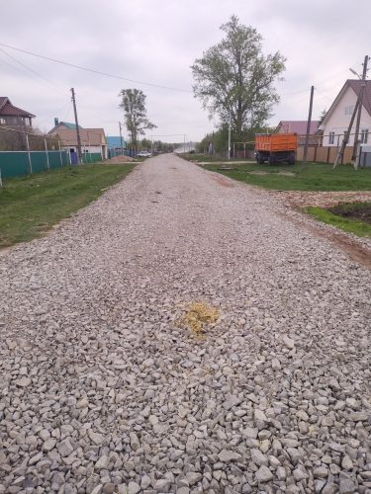
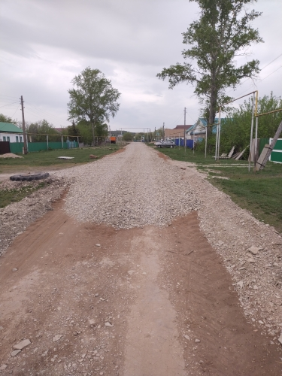
МЕРОПРИЯТИЯ ОТ СРЕДСТВ
ПО РЕСПУБЛИКАНСКИМ ПРОГРАММАМ
Приведение в нормативное состояние дорожно-уличной сети в н.п.Каракашды ул.Габбасова -300 метров на сумму 2 200 тыс.рублей

Slide 10
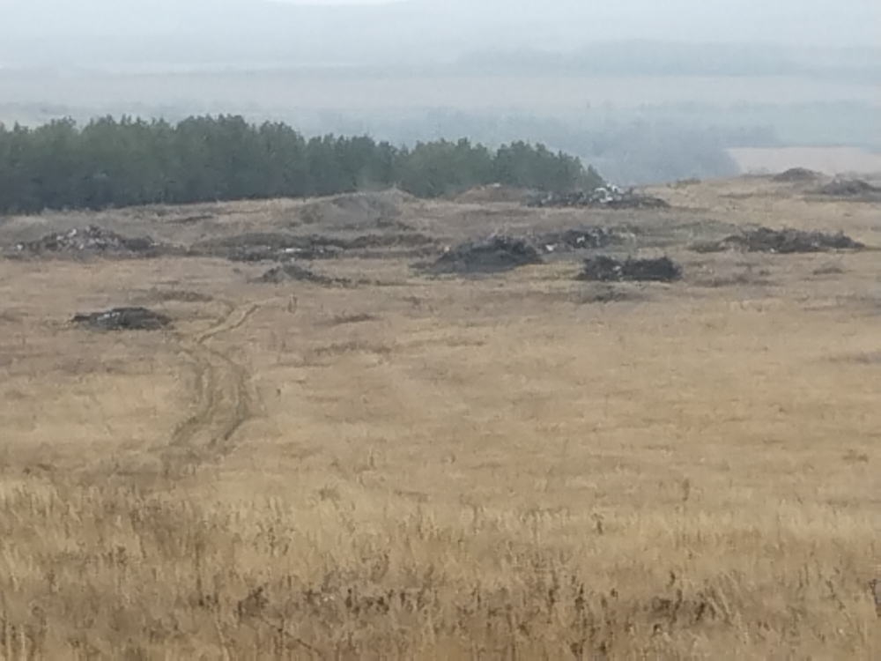
Ликвидация несанкционированной свалки н.п.Каракашлы на.500 т. рублей.

Slide 11
За счет средств местного бюджета выполнены следующие мероприятия:
- Приобретение и установка табличек на памятник ВОВ н.п.Урал– 4 200руб;
- Изготовление мемориальной доски павшим войнам ВОВ в н.п. Ак-Чишма– 42 500руб;
- Ремонт обелисков – 16 805руб;
- Очистка дорог от снега – 120 000руб;
- Постановка на кадастровый учёт – 24 010руб;
-Тех.план детского парка с.Каракашлы -13 000руб;
- Ремонт водопровода в н.п.Салкын-Чишма– 170 865руб;
- Ремонт водопровода в н.п.Каракашлы ул.Габбасова – 10 000руб.

Slide 12
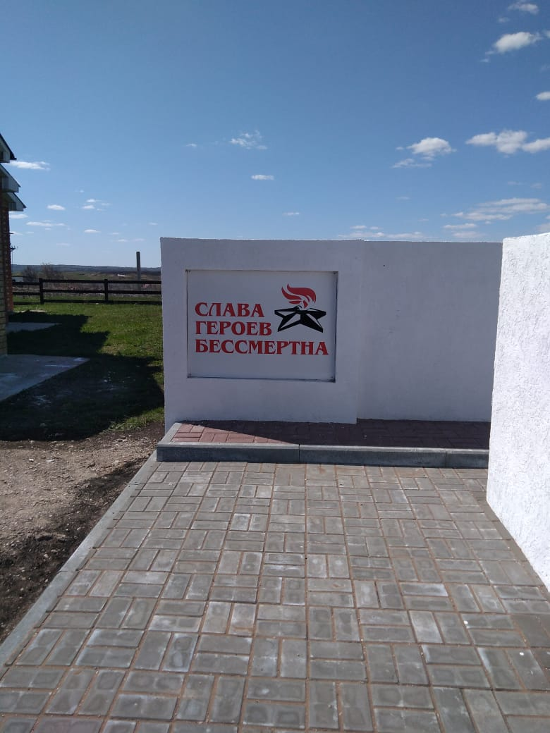
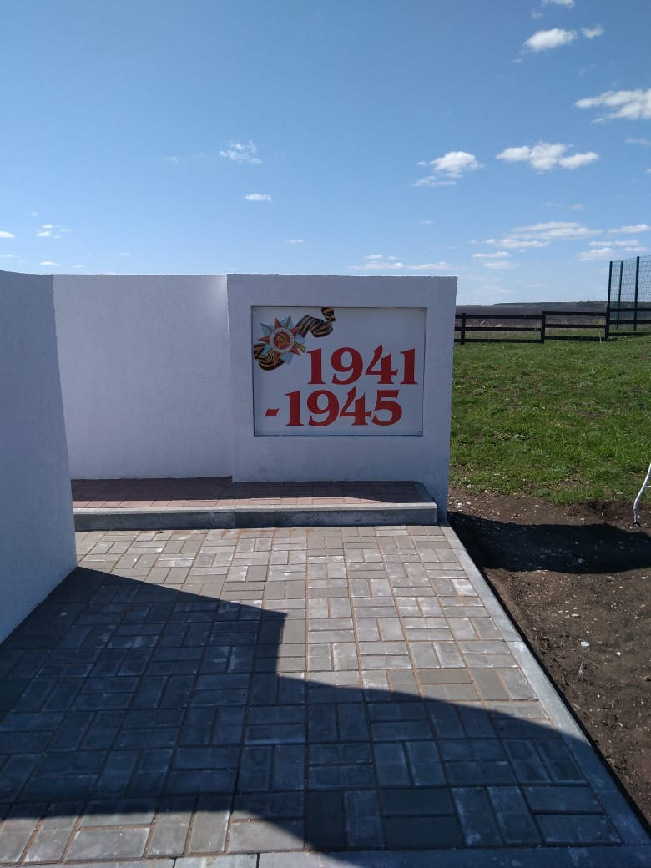
За счет средств местного бюджета Приобретение и установка табличек на памятник ВОВ н.п.Урал

Slide 13
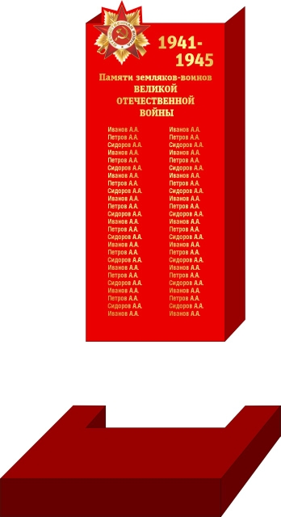
Изготовление мемориальной доски павшим войнам ВОВ в н.п. Ак-Чишма

Slide 14
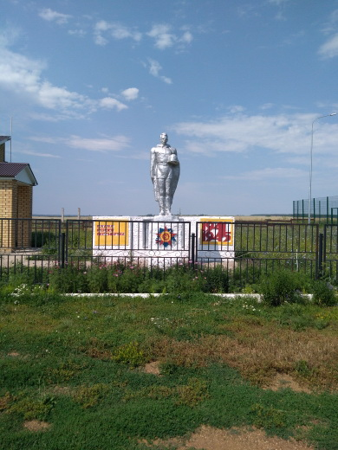
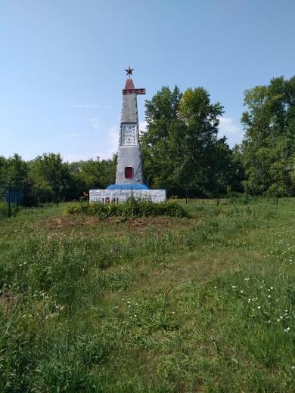
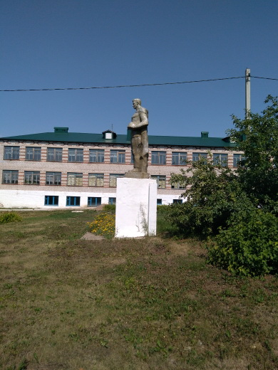
Ремонт обелисков

Slide 15
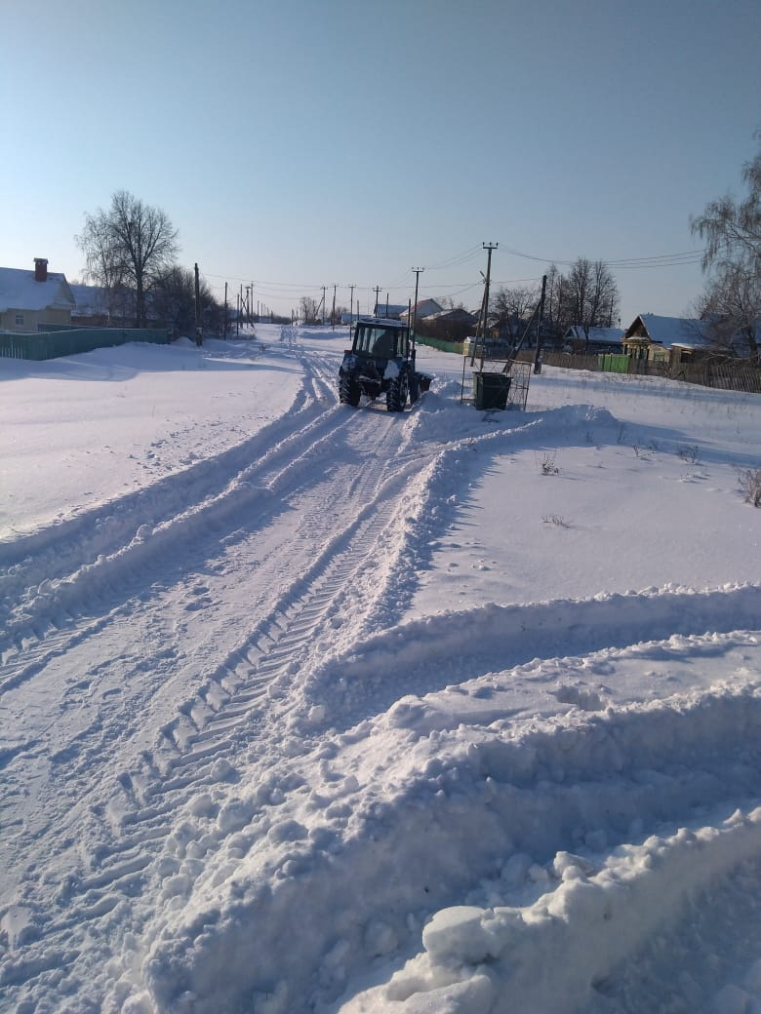
ОЧИСТКА ДОРОГ ОТ СНЕГА

Slide 16
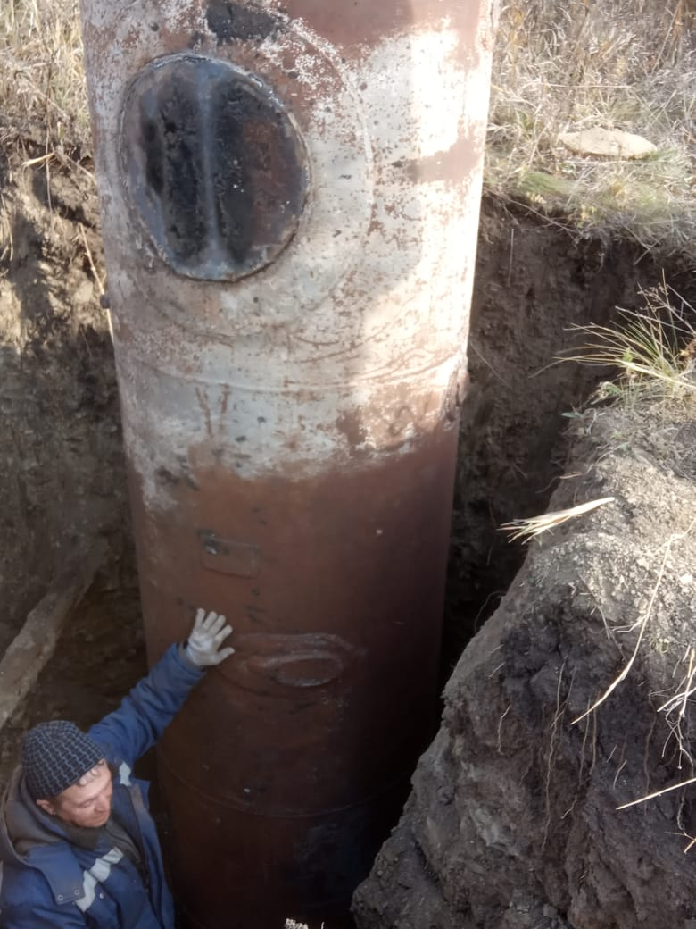
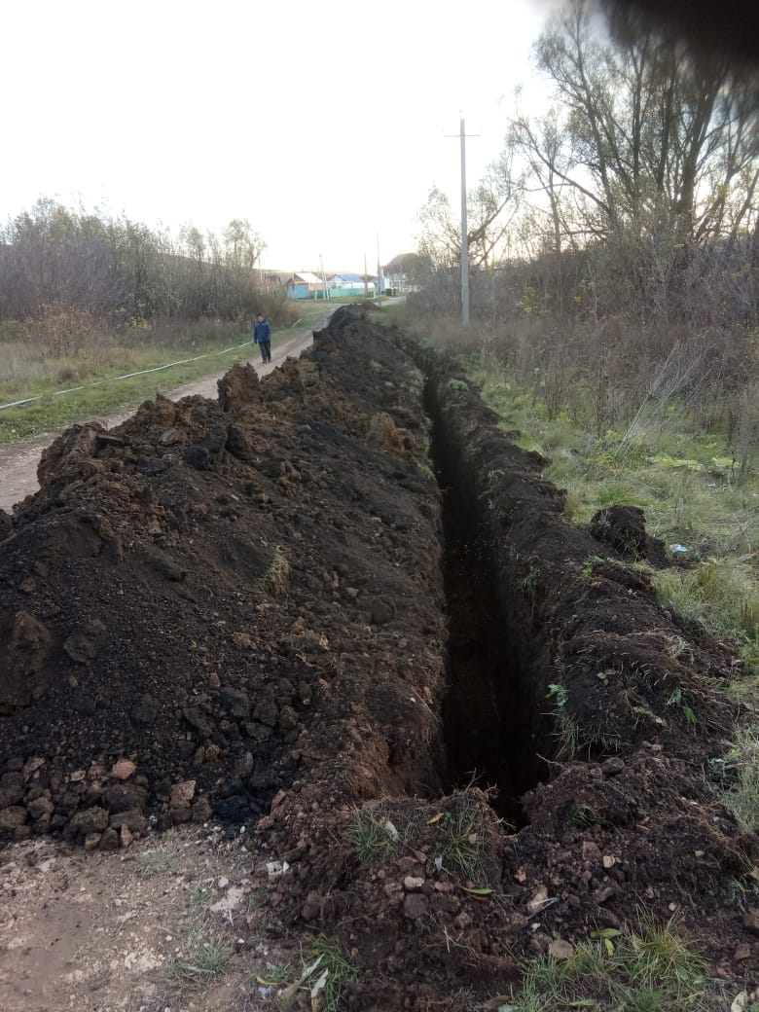
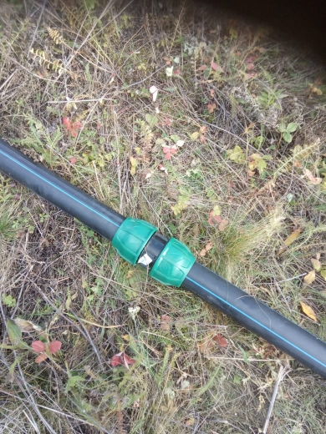
Ремонт водопровода в н.п.Салкын-Чишма

Slide 17
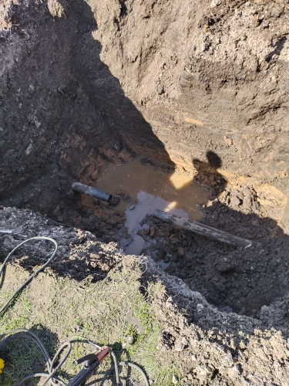
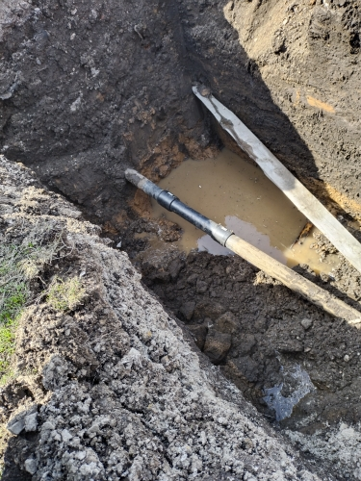
Ремонт водопровода в н.п.Каракашлы ул.Габбасова

Slide 18
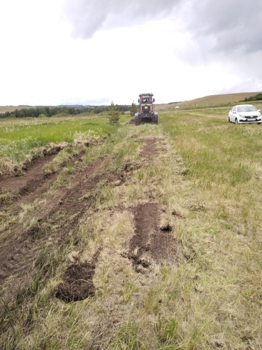
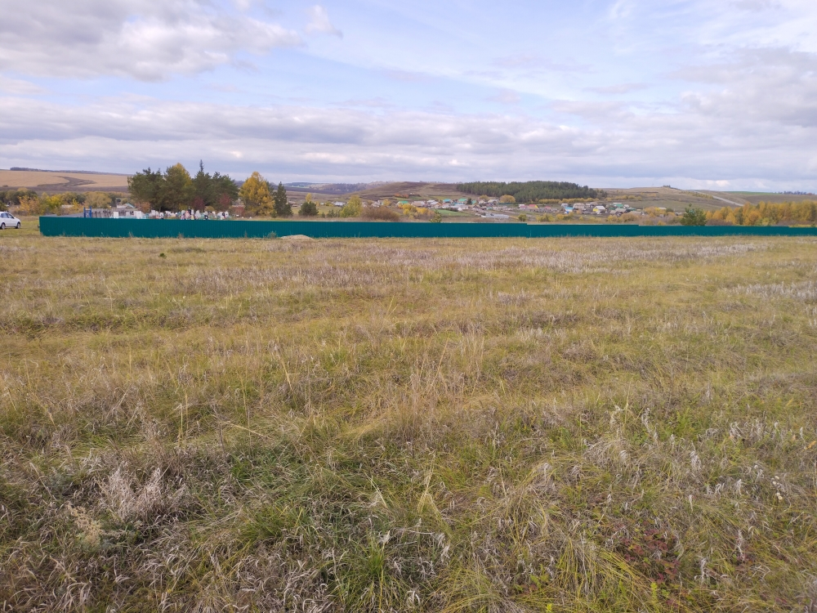
За счёт средств самообложения Ремонт ограждения территории кладбища (приобретение стройматериалов) в н.п. Каракашлы. На сумму 350 тыс.рублей.

Slide 19
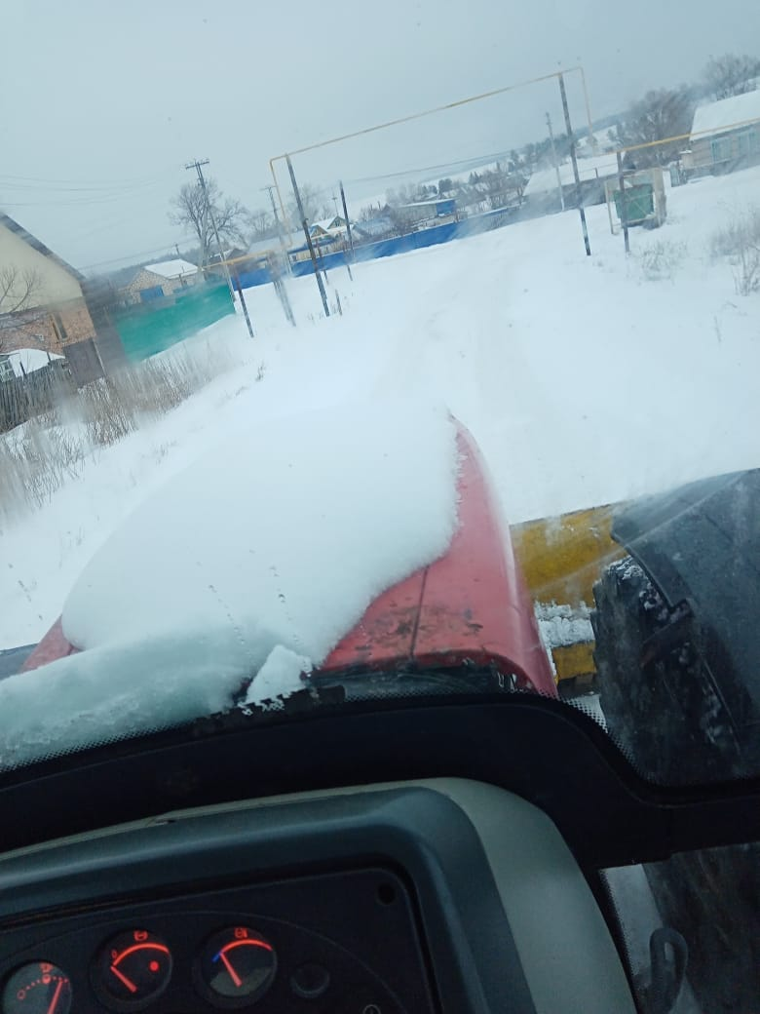
содержание внутри поселенческих дорог в н.п.Каракашлы (очистка дорог от снега, оплата работ по договору) на сумму 100 тыс.рублей.

Slide 20
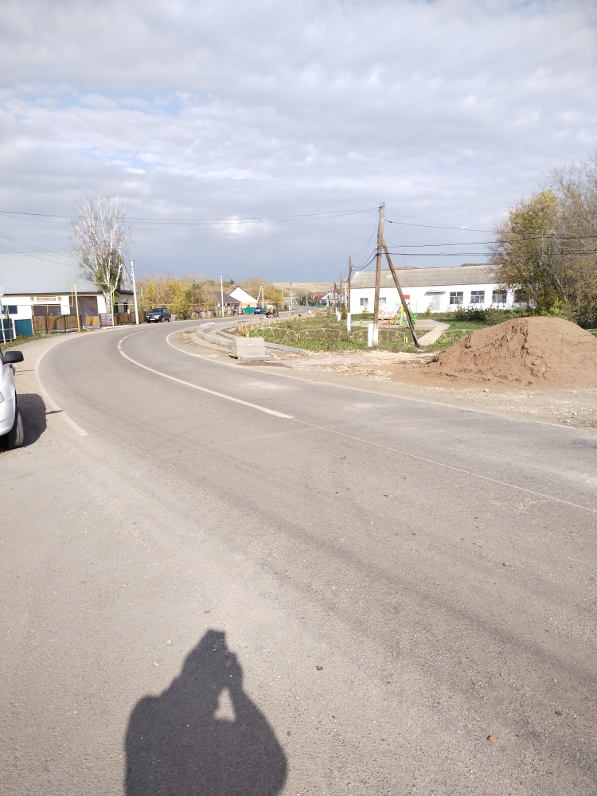
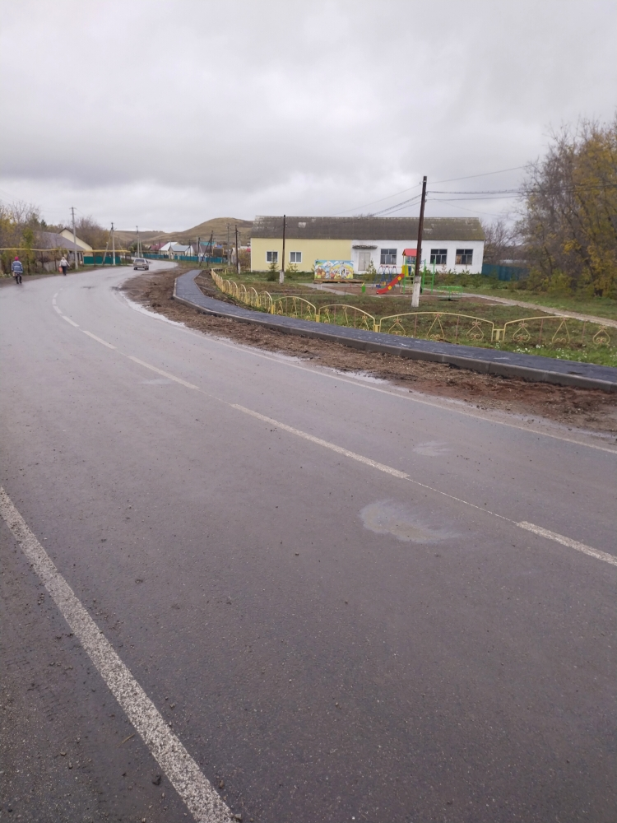
Строительство тротуара в н.п. Каракашлы по ул. Мирфатиха Закиева (согласно сметы: покупка щебня, асфальта, подготовка основания, перевозка, укладка, оплата работ) На сумму 600 тыс.рублей.

Slide 21
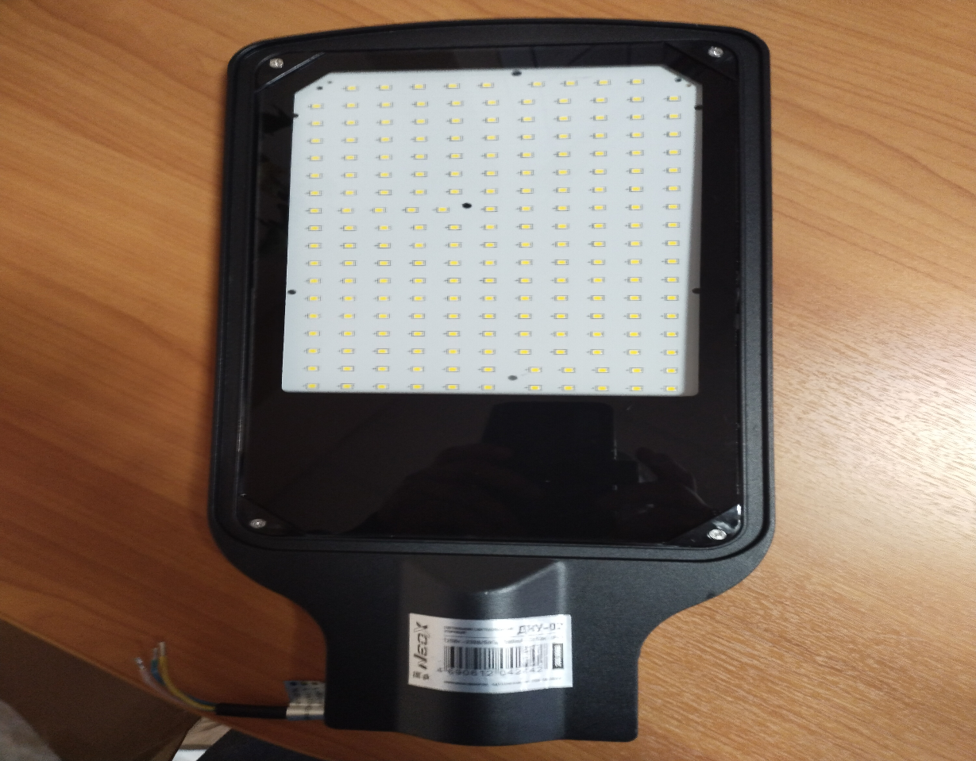
Содержание и обслуживание объектов уличного освещения в н.п. Каракашлы (приобретение и установка ламп,светильников, электротоваров, текущий ремонт и обслуживание уличного освещения) на сумму 20 тыс.рублей.

Slide 22
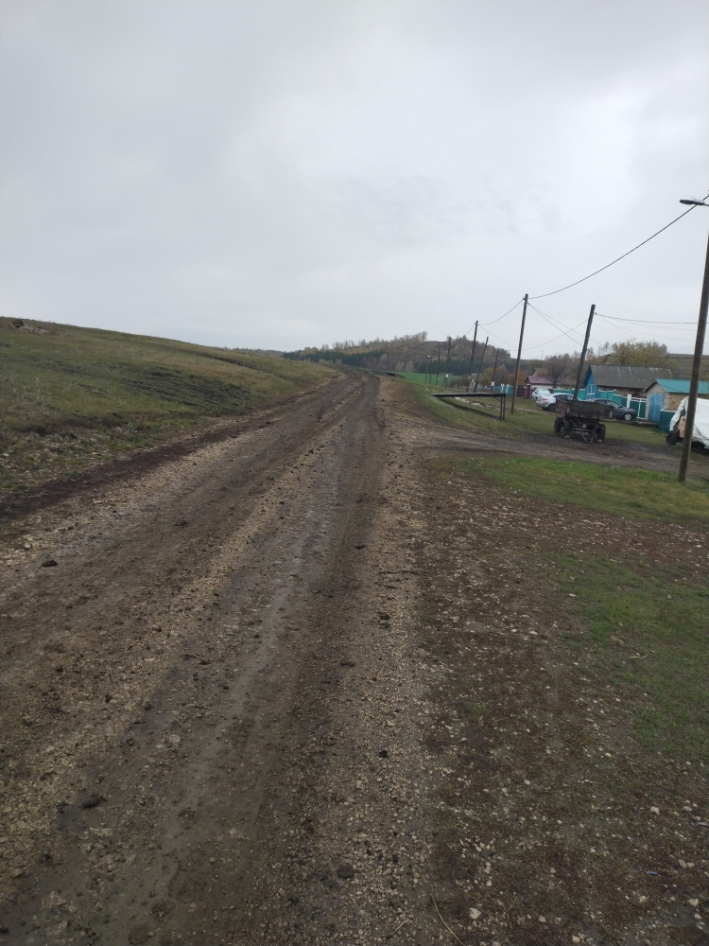
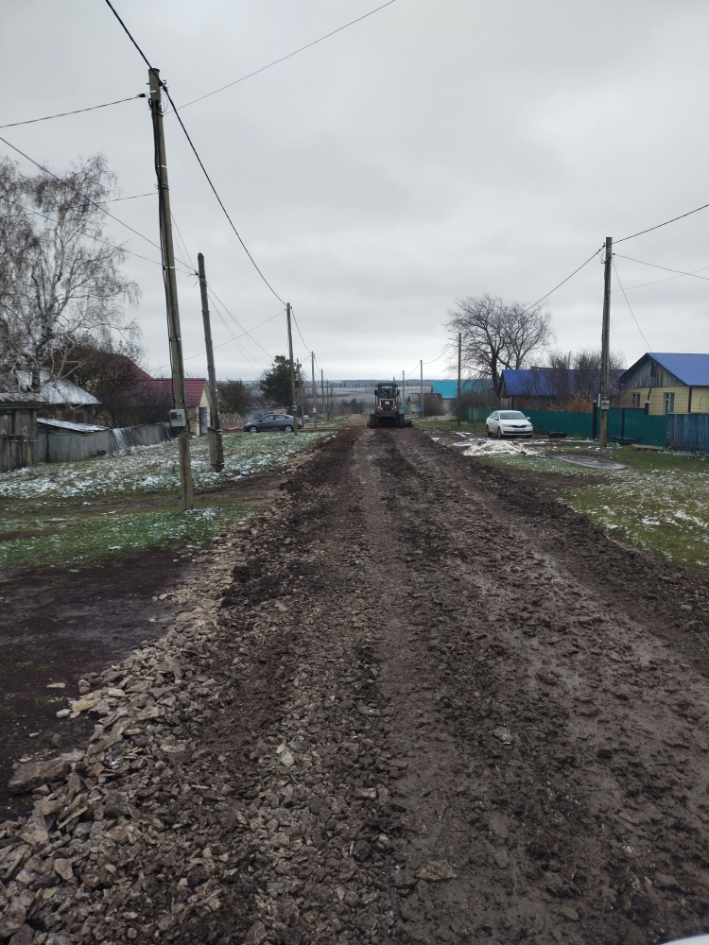
Приведение в нормативное состояние дорожно-уличной сети в н.п. Урал по ул.Уральская (строительство, реконструкция, ремонт, щебенение, укладка, перевозка, приобретение строительных материалов, оплата работ по договору) на сумму 120 тыс.рублей.

Slide 23
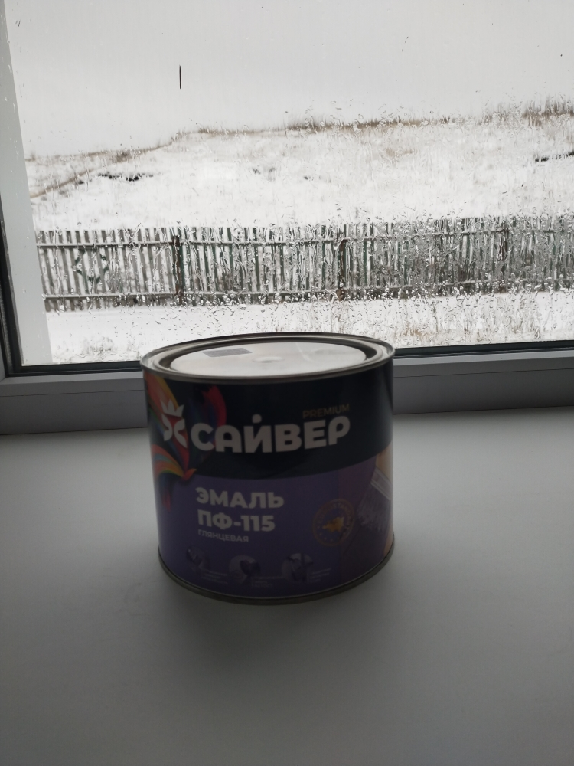
Ремонт ограждения территории кладбища в н.п. Урал (приобретение стройматериалов.) на сумму 10 тыс.рублей.

Slide 24

Содержание и обслуживание объектов уличного освещения ) в н.п. Урал (приобретение и установка ламп,светильников, электротоваров, текущий ремонт и обслуживание уличного освещения на сумму 10 тыс.рублей.

Slide 25
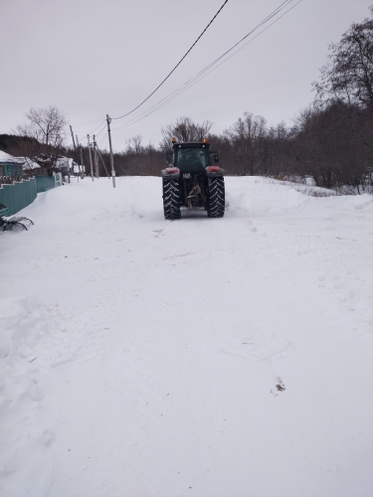
Содержание внутри поселенческих дорог в н.п.Урал (очистка дорог от снега, оплата работ по договору ) на сумму 73 500тыс.рублей.

Slide 26
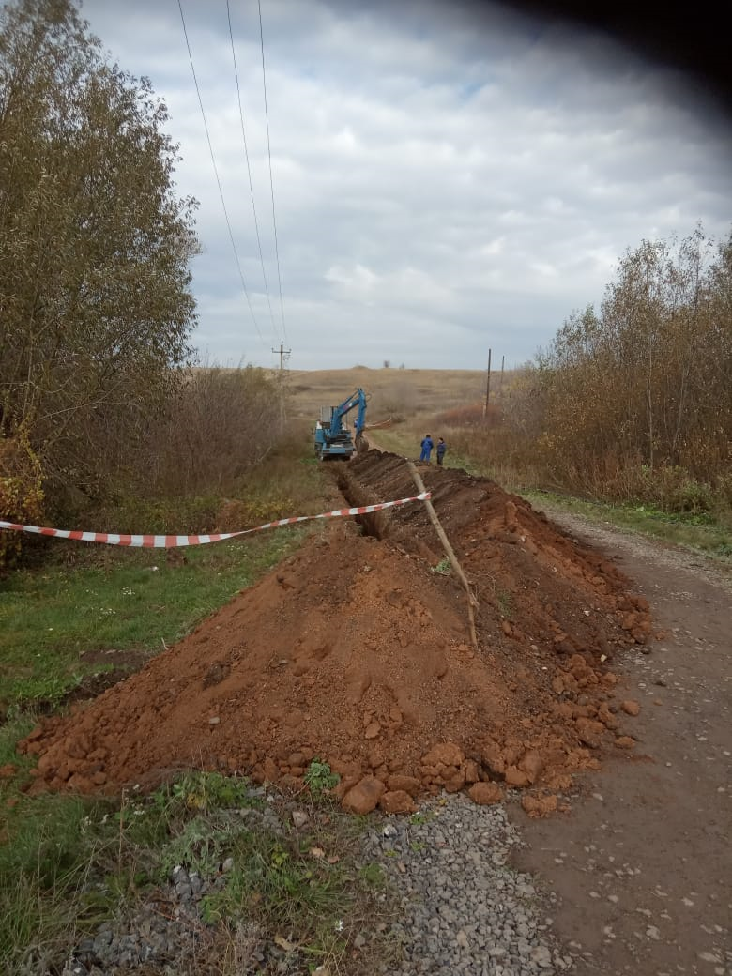
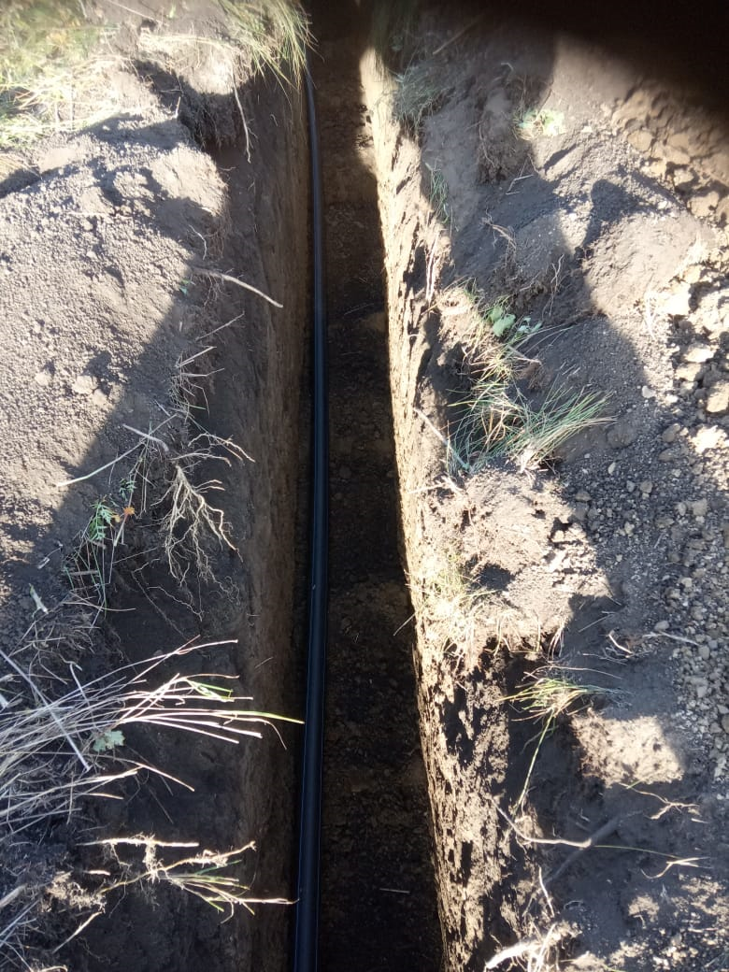
Ремонт сетей водоснабжения в н.п.Салкын-Чишма по ул.Чапаева (приобретение материалов, оборудования, устранение прорывов, замена труб, оплата работ по договору) на сумму 116 тыс.рублей.

Slide 27
Содержание и обслуживание объектов уличного освещения ) в н.п. Салкын-Чишма (приобретение и установка ламп,светильников, электротоваров, текущий ремонт и обслуживание уличного освещения на сумму 10 тыс.рублей.

Slide 28
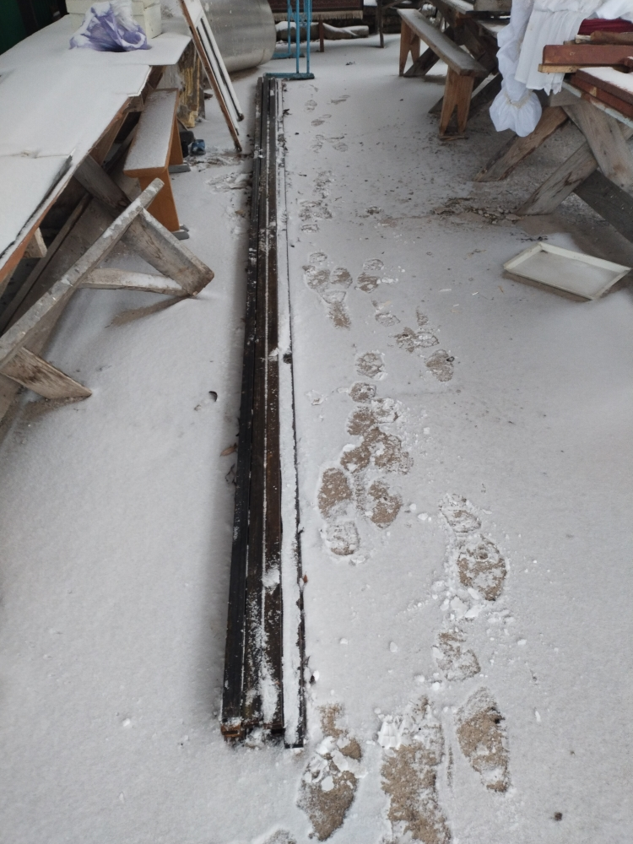
Ремонт ограждения территории кладбища в н.п. Салкын-Чишма (приобретение стройматериалов.) на сумму 8 тыс.рублей.

Slide 29
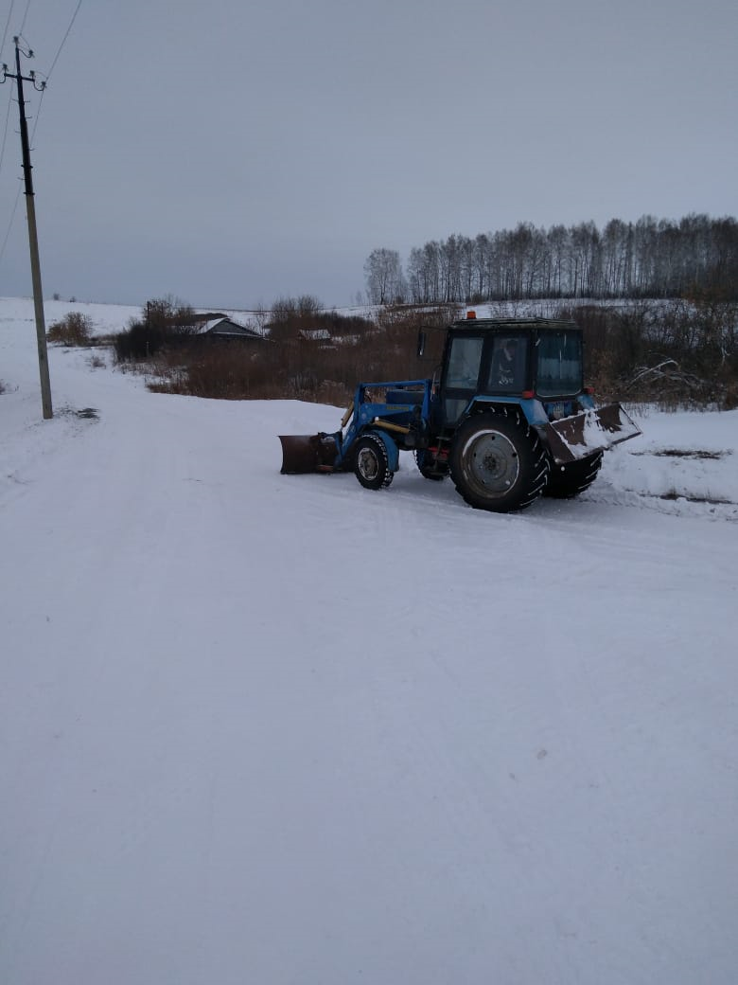
содержание внутри поселенческих дорог в н.п.Салкын-Чишма(очистка дорог от снега, оплата работ по договору) на сумму 11 тыс.рублей.

Slide 30
Ремонт ограждения территории кладбища в н.п. Ак-чишма (приобретение стройматериалов.) на сумму 5 тыс.рублей.

Slide 31

Изготовление и установка мемориальной доски павшим воинам ВОВ в н.п. Ак-чишма ( приобретение строительных материалов и оборудования) на сумму 33 тыс.рублей.

Slide 32
Содержание внутрипоселенческих дорог в н.п.Ак-Чишма
(очистка дорог от снега, оплата работ по договору) на сумму 10 тыс.рублей.

Slide 33
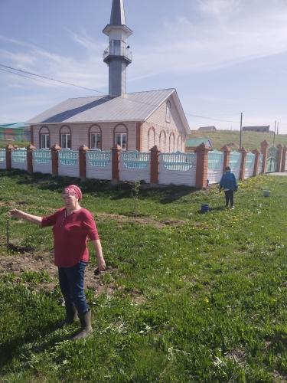
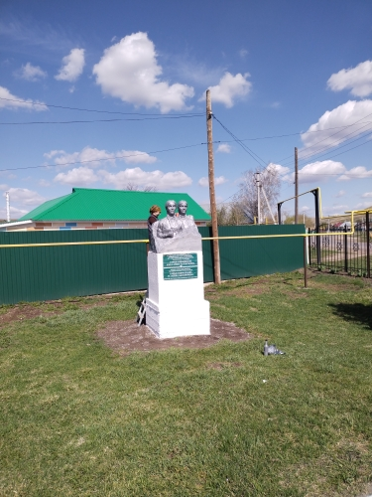
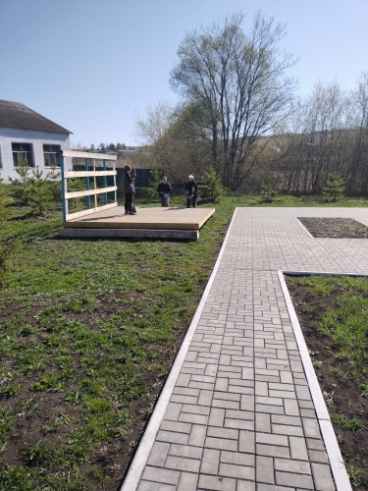
СУББОТНИКИ НА ТЕРРИТОРИИ СЕЛЬСКОГО ПОСЕЛЕНИЯ

Slide 34
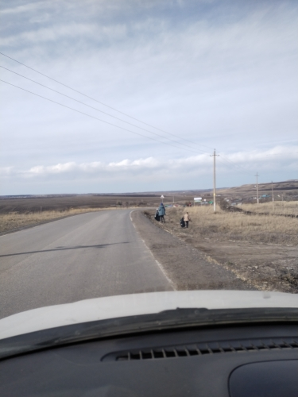
Очистка вдоль дорог

Slide 35
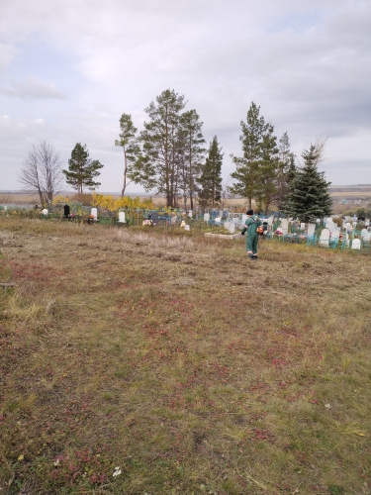
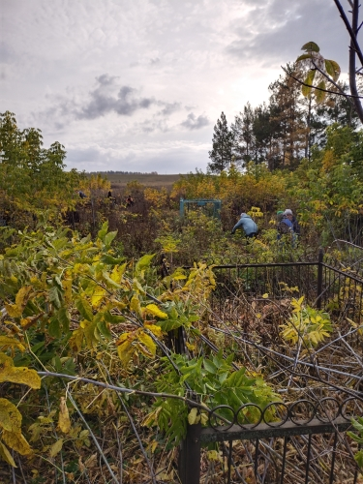
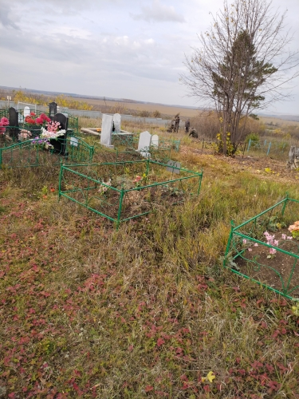
СУББОТНИКИ НА ТЕРРИТОРИИ СЕЛЬСКОГО ПОСЕЛЕНИЯ

Slide 36
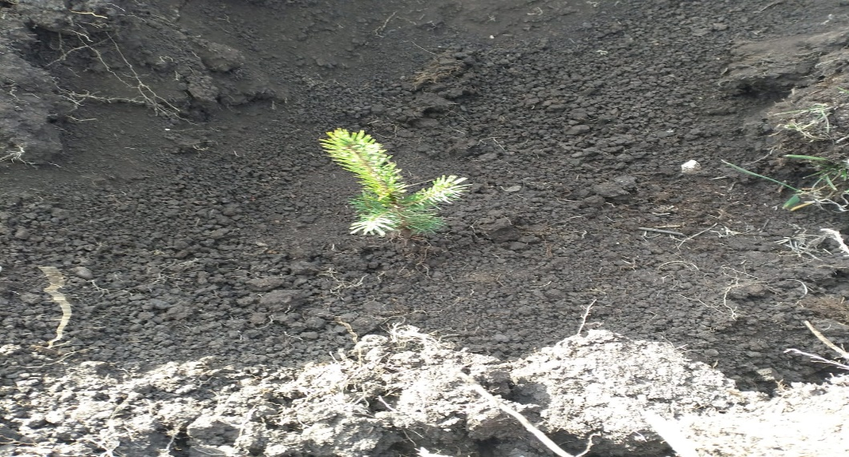
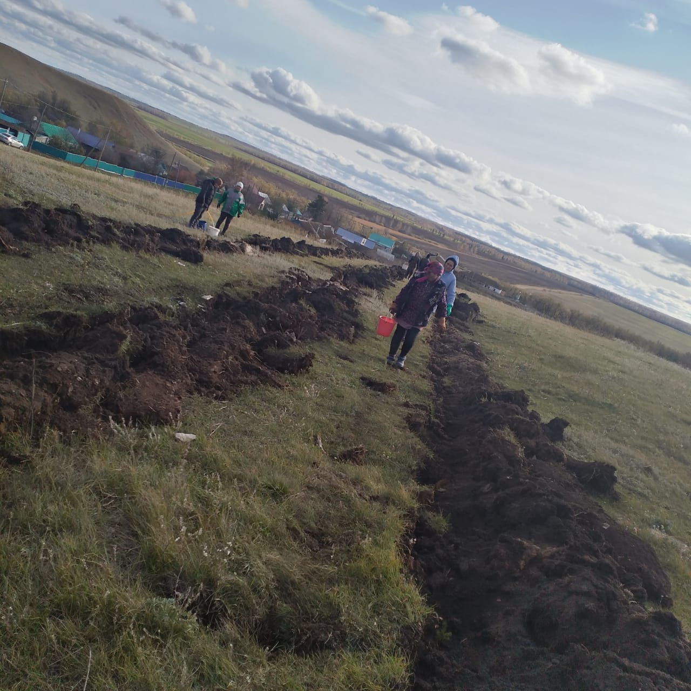
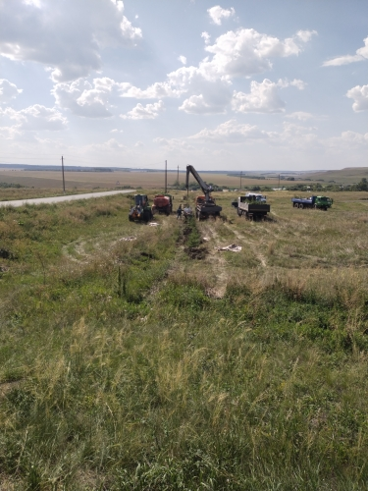
Озеленение территории сельского поселения

Slide 37
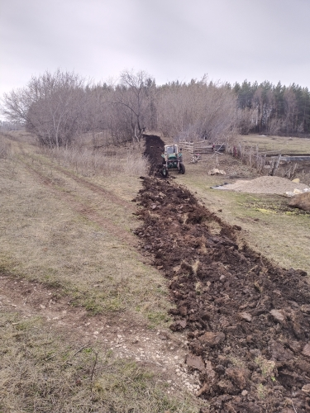
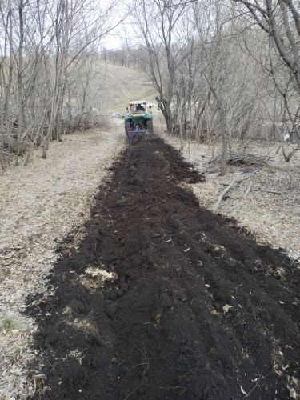
Противопожарная Опашка на территории сельского поселения

Slide 38
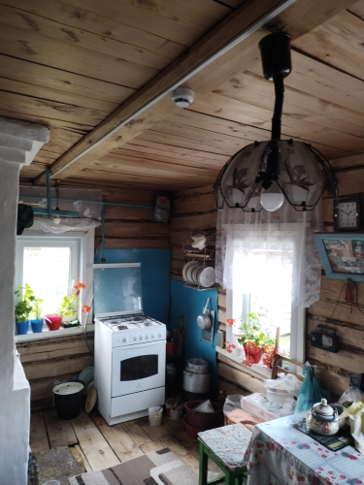
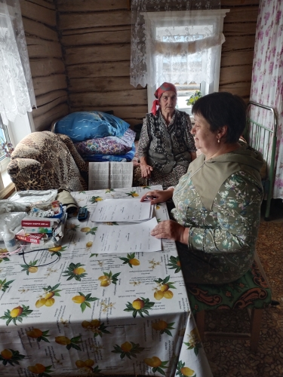
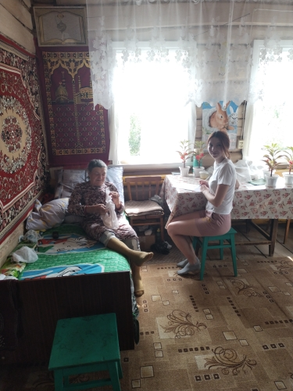
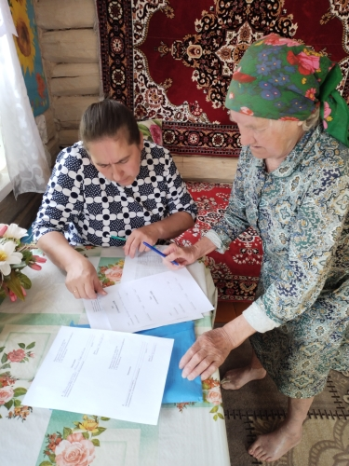

Slide 39
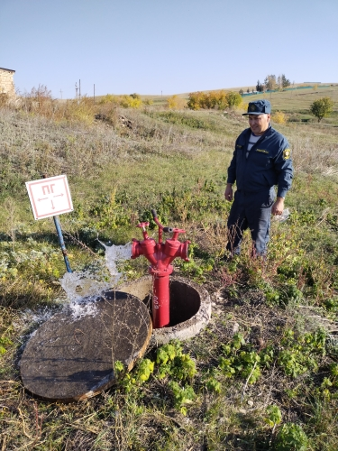
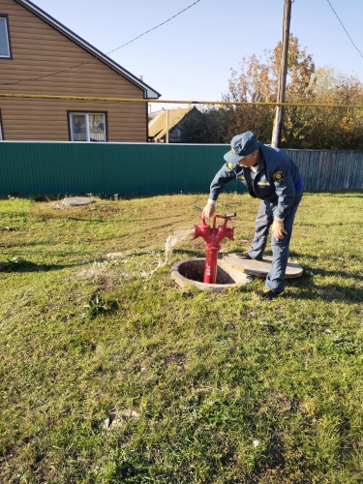
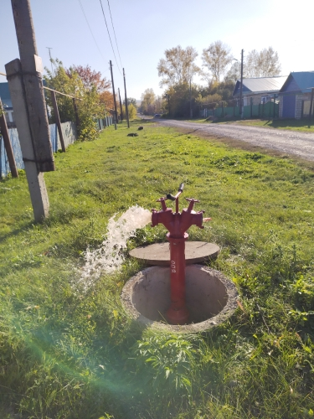

Slide 40
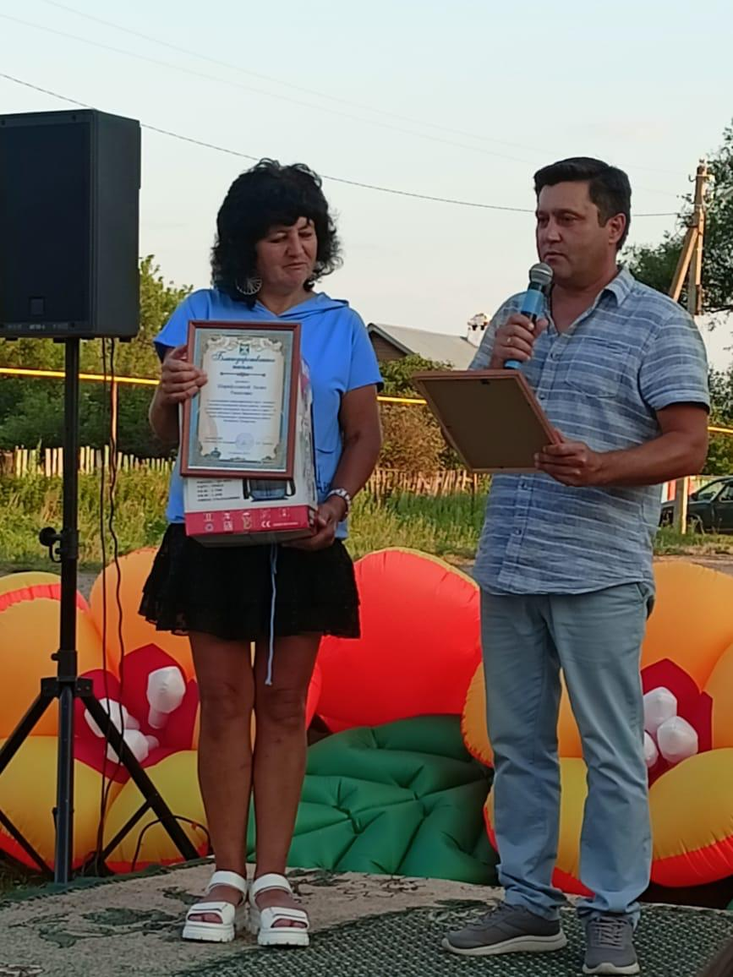

Мероприятия проведенные на территории сельского поселения

Slide 41





Slide 42





Slide 43





Slide 44
План на 2024 год
Ремонт ограждения территории кладбища (приобретение стройматериалов, оплата по договору) в н.п.Каракашлы, ул. С.Батыршина;
Строительство тротуара в н.п. Каракашлы по ул. Мирфатиха Закиева (согласно сметы: покупка щебня, асфальта, подготовка основания, перевозка, укладка, оплата работ);
Ремонт ограждения территории кладбища (приобретение стройматериалов, оплата работ по договору) в н.п.Урал
Ремонт сетей водоснабжения (приобретение материалов, оборудования, устранение прорывов, замена труб, оплата работ по договору) в н.п. Салкын-Чишма по ул.Чапаева
Установка мемориальной доски павшим войнам ВОВ в н.п. Ак-Чишма (составление проекта, услуги по составлению проекта, приобретение строительных материалов и оборудования, устройство основания, установка мемориала, оплата работ по договору)

Slide 45
Спасибо за внимание!

